Slide 1
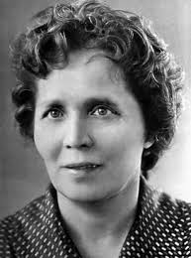
Әминә Бикчәнтәева
“Тәмле сүз”

Slide 2
Каникулда бүгеннән.
Башланды рәхәт көннәр.
Каникул дигәннәрен
Чыгарды икән кемнәр?
Дәрес әзерлисе юк,
Юк мәктәпкә барасы.
Әти-әни эшкә китә,
Ә син өйдә каласың.
Өйдә минем дустым бар,
Телевизор атлы ул.
Аны карар өчен генә
Биреләдер каникул.

Slide 3

Каюм Насыйри “ Ашаганда үзеңне тота белү кагыйдәләре”

Slide 4
Карама
Ашама
Күз салма
Ю
Уртасыннан

Slide 5
Чәеңне чөмереп эчмә, ямьсез булып үсәрсең.
Сыныгыңны ашап бетер, бәхетеңне калдырасың бит.
Аягыңны селкетеп утырма, шайтан чакырырсын

Slide 6
Әминә Бикчәнтәева
Балалар әдәбиятының дәү әнисе

Slide 7
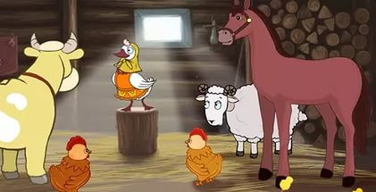
Үрдәк беренчелекне алган

Slide 8
Сүзлек өстендә эш
Тупас - ямьсез
Кызыкты- ошатты
Авып китте – егылды
Ялт итеп - бик тиз
Оялды- читенсенде, уңайсызланды

Slide 9
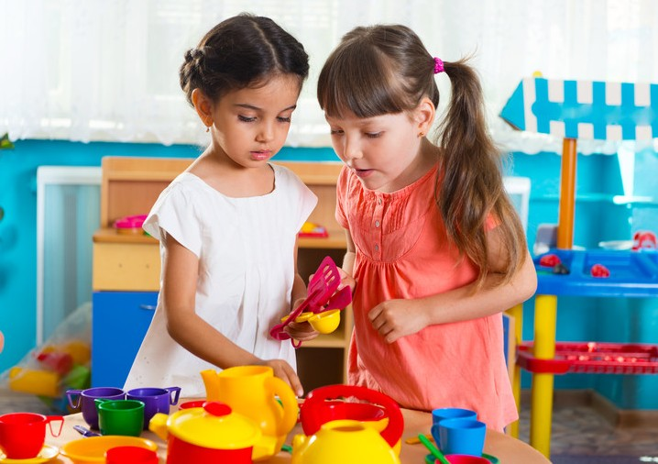

Slide 10
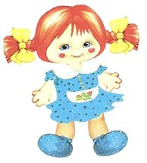

Slide 11
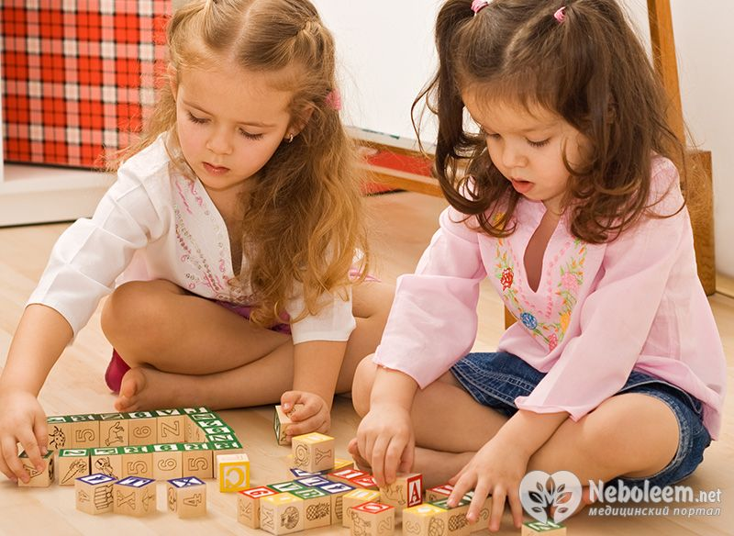

Slide 12
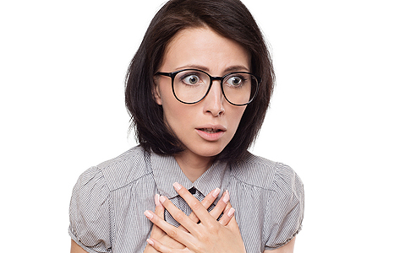

Slide 13
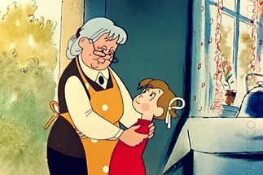

Slide 14
Гөлкәй нинди кыз?
Уйларга ярата Әйберләрен җәлләми
Ягымлы Кешегә булыша
Үз хатасын аңлый Тәмле телле
Саран Икейөзле
Тупас Усал, әдәпсез
Сүз тыңлаучан Ялкау

Slide 15

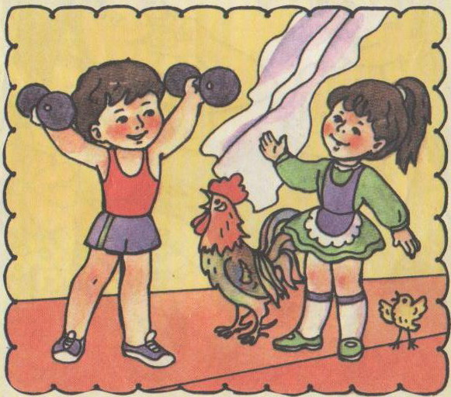
Хәерле иртә!

Slide 16
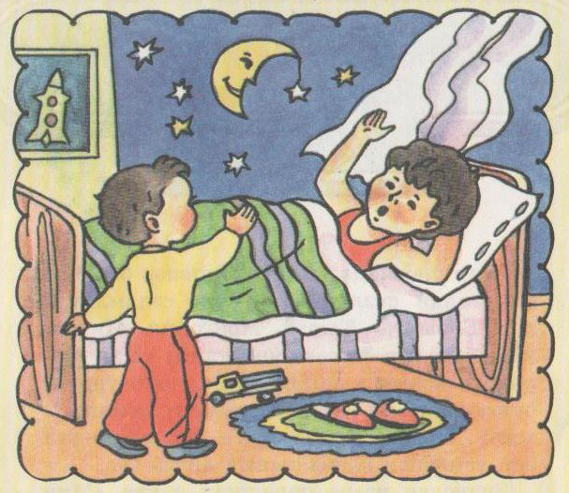
Тыныч йокы!

Slide 17
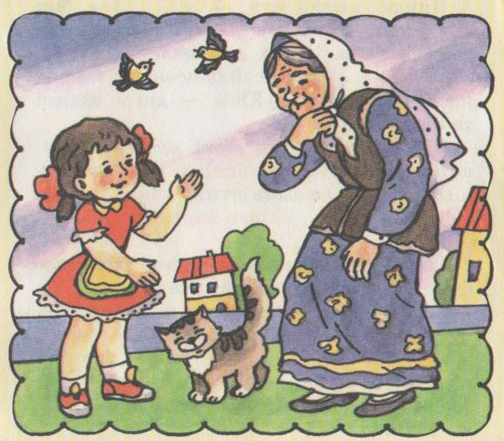
Исәнмесез! Сау булыгыз!

Slide 18
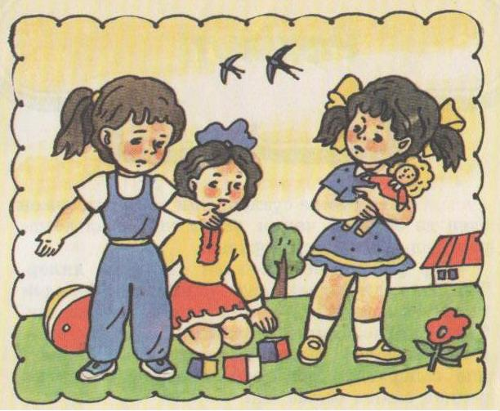
Зинһар өчен!

Slide 19
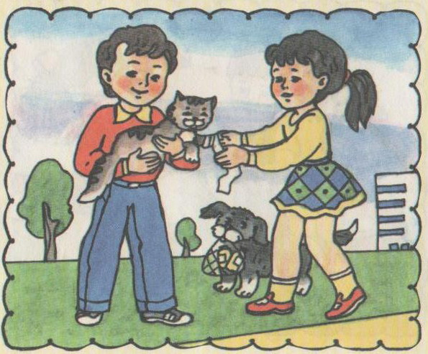
Рәхмәт!

Slide 20
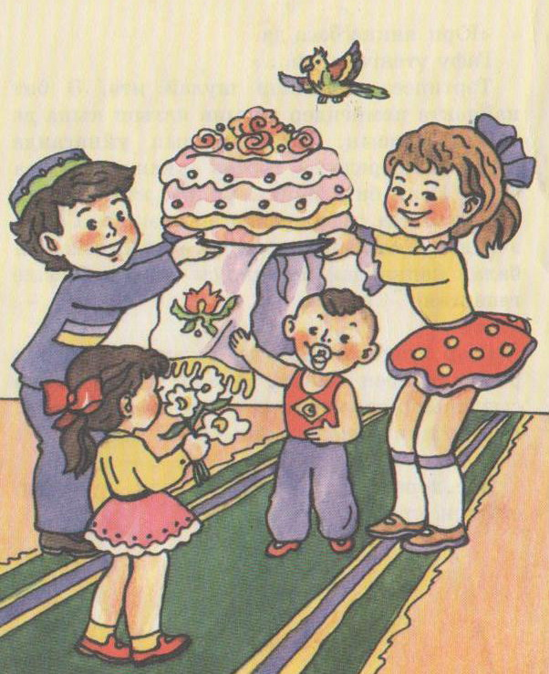
Хуш киләсез!
Рәхим итегез!

Slide 21
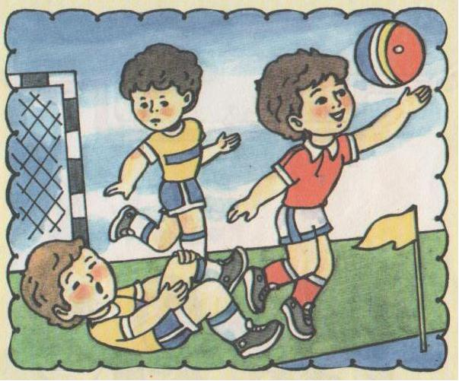
Гафу ит!

Slide 22
1. Гөлкәйнең әбисе нинди булырга куша иде?
а) тәмле телле б) тәмсез телле
в) акыллы
2. Беркөнне Гөлкәйләргә кем килде?
а) әбисе б) кунак апа в) күрше апасы
3. Курчакның чәчләре ничек үрелгән?
а) укучы кызларныкы шикелле
б) олы бантик белән
в) матур бантик белән

Slide 23
4.Өйдә Гөлкәйдән башка тагын кемнәр булган?
а) Рәйсә, әнисе б) әбисе, әнисе
в) әбисе, Рәйсә
5. Рәйсә курчакны кая утырткан?
а) диванга б) идәнгә в) урындыкка
6. Ямьсез сүзләрне ишеткәч Гөлкәйне кем шелтәләде?
а) әнисе б) әбисе в) кунак апа
7. Гөлкәй өчен кем оялды?
а) әнисе б) кунак апа в) Рәйсә

Slide 24
8. Гөлкәй Рәйсәдән гафу үтендеме?
а) әйе б) юк
9. Рәйсә нишләде?
а) үпкәләде б) сөенеп көлеп җибәрде в) игътибар итмәде
10. Кызлар нишләделәр?
а)Рәйсә кайтып китте
б) уйный башладылар
в) үпкәләштеләр.

Slide 25
Йомгаклау.

